Slide 1
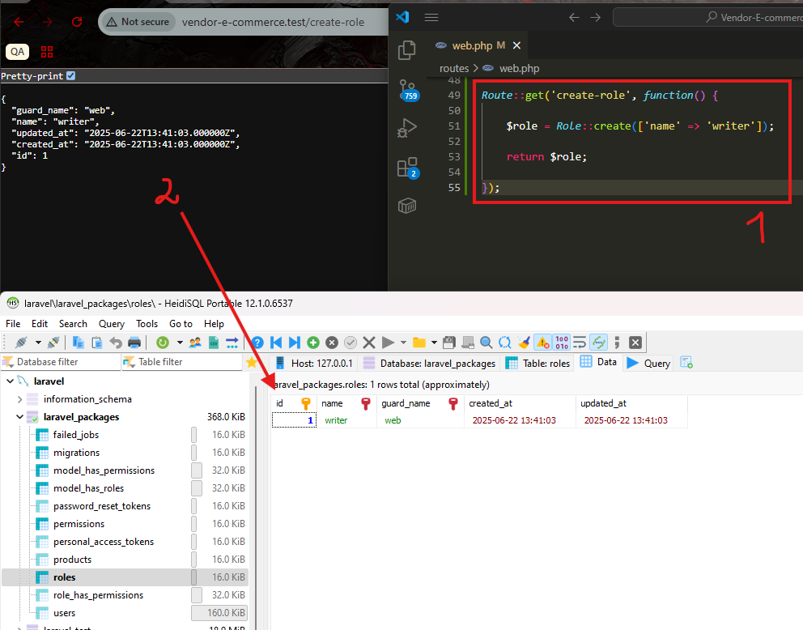
Bu kod parçacığı Laravel və Spatie Permission paketi ilə yeni bir rol (role) yaratmaq üçün istifadə olunur.
use Spatie\Permission\Models\Role;
Spatie paketinin Role modelini istifadə etməyə başlayırıq. Bu model vasitəsilə rol yaratmaq, silmək, redaktə etmək və icazə vermək mümkün olur.
Nə baş verir?
GET /create-role URL-i çağırıldıqda:
Role::create(['name' => 'writer']) — bu funksiya roles cədvəlinə yeni bir writer adlı rol əlavə edir.
Nəticə olaraq yaradılmış rol obyektini JSON formatında geri qaytarır.

Slide 2
guard_name nədir?
guard_name sütunu Laravel-in authentication "guard" sistemi ilə əlaqəlidir.
Laravel-in config/auth.php faylında guards bölməsi olur (web, api, və s.).
Bu sütun bu rolun hansı guard üçün işlədiyini bildirir.
guard_name => web o deməkdir ki, bu rol web guard istifadə edən istifadəçilərə aiddir

Slide 3
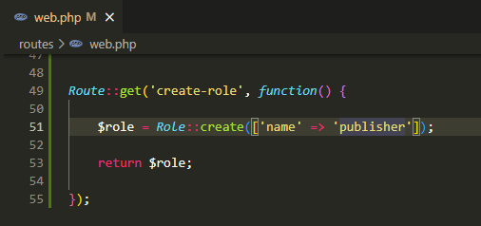
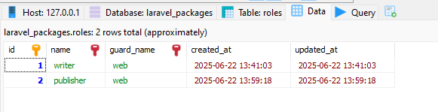
Yenidən yeni dəyər əlavə etmək istəsəz, təkrar şəkildəki kimi yazıb route- u işə sala bilərsiz.

Slide 4
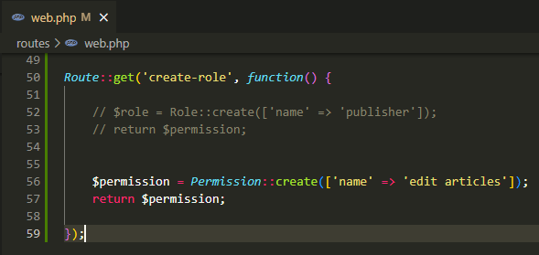
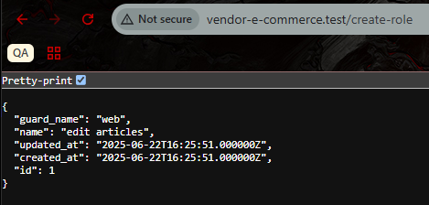
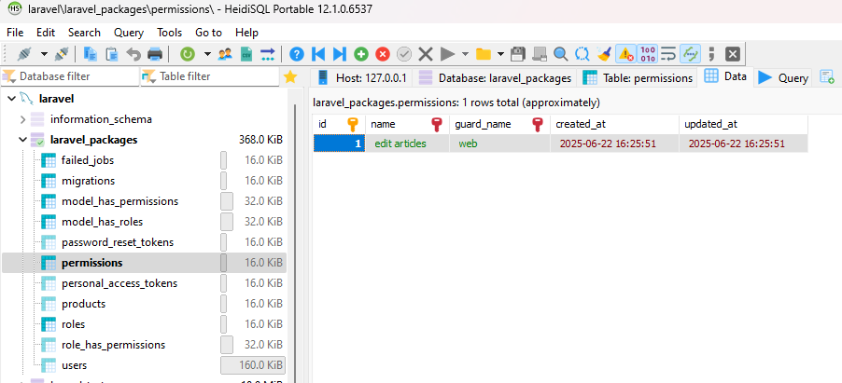
Bu kod isə, Laravel-də Spatie Permission paketi vasitəsilə yeni bir icazə (permission) yaratmaq üçün istifadə olunur.
Bu sətir permissions adlı cədvələ yeni bir icazə əlavə edir: "edit articles" (yəni “məqaləni redaktə etmək” icazəsi).

Slide 5
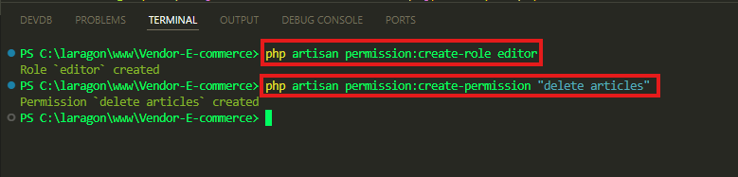
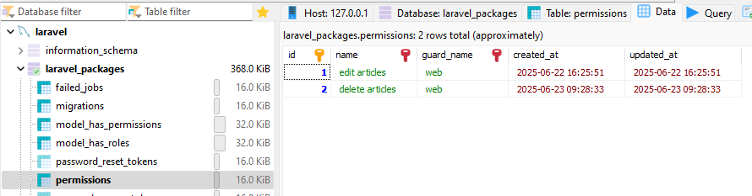
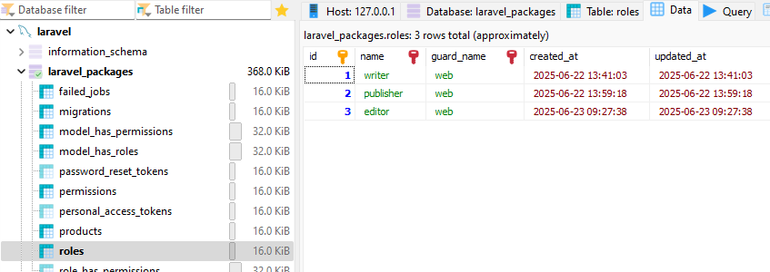
Yaxud ROLE və PERMİSSİON əlavə etmək üçün `Artisan Commands` -larından istifadə etməkdə olar: https://spatie.be/docs/laravel-permission/v6/basic-usage/artisan

Slide 6
Rol və İcazərələri ( permission ) yaratdıqdan sonra, bu rol və icazələri istədiyimiz istifadəçiyə ( User ) təyin edə bilərik. Bunun üçün ən sadə formada spatie paketinin 2 metodundan istifadə edəcəyik:
1) assignRole()
2) givePermissionTo()

Slide 7
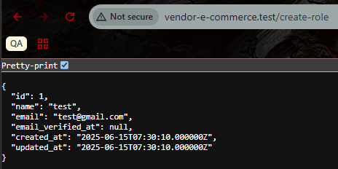
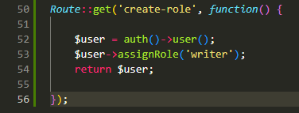
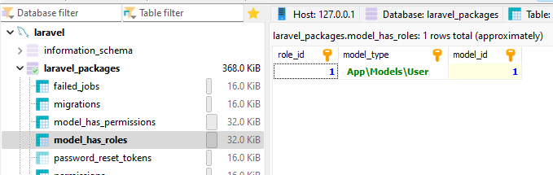
1. $user->assignRole('writer');
Bu əmrlə:
writer adlı rol istifadəçiyə təyin olunur.
Verilənlər bazasında bu əmrin nəticəsində model_has_roles cədvəlinə yeni sətir əlavə olunur:

Slide 8
Bu nə deməkdir?
Sütun | İzah
role_id | roles cədvəlindəki writer rolunun ID-si (bu misalda: 1)
model_type | Bu rolun hansı modelə aid olduğunu göstərir (məsələn: User)
model_id | Rolun təyin edildiyi modelin ID-si (bu halda istifadəçi ID-si = 1)

Slide 9
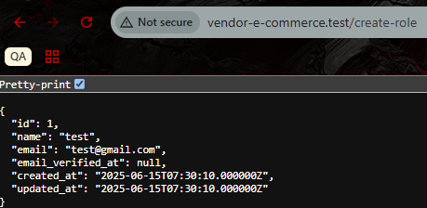
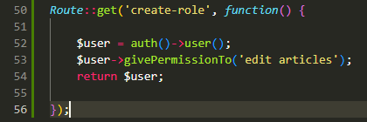
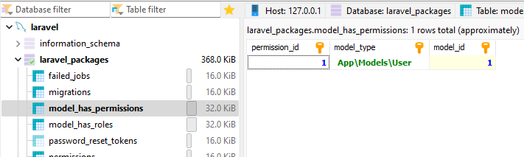
2. $user->givePermissionTo('edit articles’);
Bu əmrlə:
İstifadəçiyə birbaşa edit articles icazəsi verilir. (rol vasitəsilə deyil, birbaşa istifadəçiyə).
Verilənlər bazasında bu əmrin nəticəsində model_has_permissions cədvəlinə yeni sətir əlavə olunur:

Slide 10
Bu nə deməkdir?
Sütun | İzah
permission_id | permissions cədvəlindəki edit articles icazəsinin ID-si (bu misalda: 1)
model_type | İcazənin hansı modelə aid olduğunu göstərir (burada User)
model_id | İcazənin verildiyi istifadəçi ID-si (burada 1)

Slide 11
model_id nədir?
model_id = istifadəçinin id-sidir.
Yəni bu rolu və ya icazəni (permission) hansı istifadəçiyə aid etmək lazım olduğunu müəyyənləşdirir.
model_type və model_id birlikdə morph relation (Laravel-in morphTo() əlaqəsi) üçün istifadə olunur ki, bu icazə və rol istifadəçiyə aiddir, yoxsa başqa bir modelə (məsələn Admin, Manager və s.).
Laravel Relationship Arxitekturası
Spatie paketi bu model_type + model_id strukturu ilə bir neçə fərqli model növü üçün permission/rol verməyə imkan yaradır:
App\Models\User
App\Models\Admin
App\Models\Team və s.
Beləliklə, təkcə users üçün deyil, istədiyin hər hansı Eloquent model üçün permission/rol verə bilərsən.

Slide 12
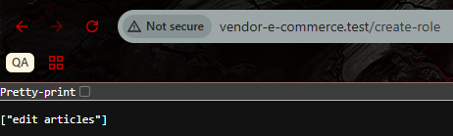
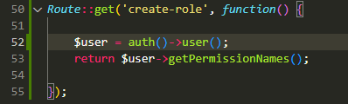
getPermissionNames() metodu ilə də, mövcud icazələrin adını əldə edə bilirik.
getRoleNames() metodu ilə də, rol -ların adlarını əldə edirik.

Slide 13
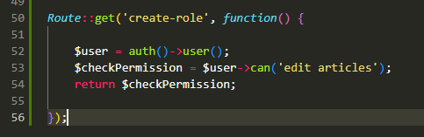
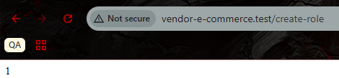
can() - Laravel-də Spatie Permission paketi ilə istifadəçinin müəyyən bir icazəyə (permission) sahib olub-olmadığını yoxlamaq üçün can() metodundan istifadə edilir.
return $checkPermission;
Geri qaytarılan nəticə Boolean olacaq ( Yaxud 1 ədədi ):
true → icazə var
false → icazə yoxdur

Slide 14
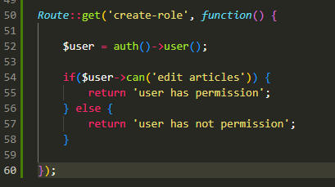
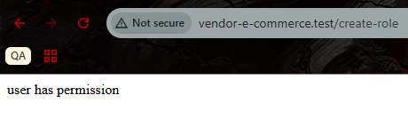
Belə bir şərt qoşaraq deyə bilərik ki, əgər istifadəçinin `edit articles` adlı icazəsi varsa onda `user has permission` stringini return et.

Slide 15
.

Slide 16
.

Slide 17
.

Slide 18
.

